Slide 1
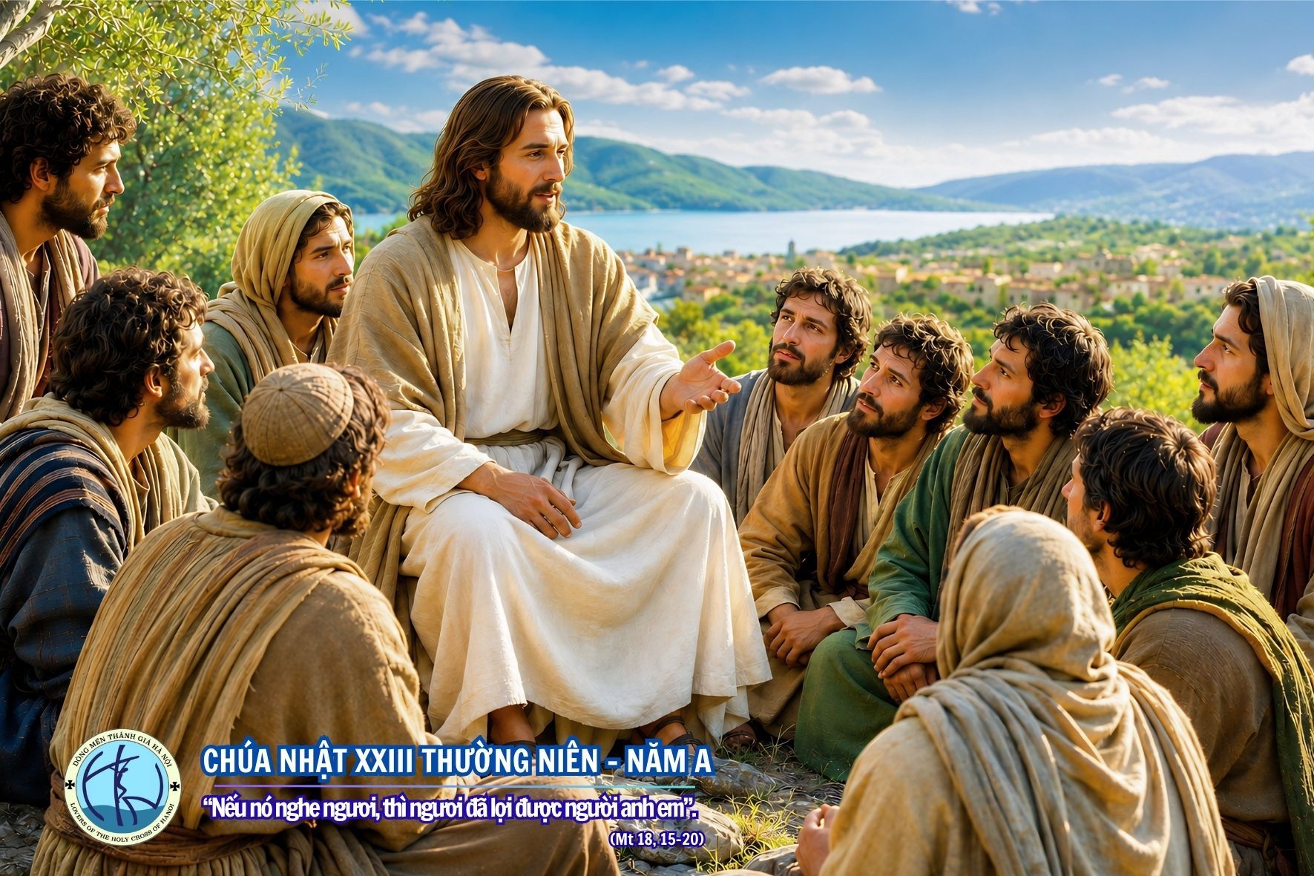

Slide 2
TIẾN VÀO THÁNH CUNG

Slide 3

ĐK. Tiến vào thánh cung tâm tư con nhảy mừng. Dâng Chúa (í a) nhân từ tiếng hát ngợi khen.

Slide 4
ĐK. Muôn lòng chung nhịp vang tiếng chúc vinh suy tôn Ngài muôn đời. Đi lên! Đi lên! Nào muôn ngàn dân nước, chung cám tạ ơn Chúa.

Slide 5
1. Chúa đã làm phép lạ cho tuổi xuân con reo mừng. Tay Chúa mở trao ban, suối dạt dào muôn thánh ân.

Slide 6
ĐK. Tiến vào thánh cung tâm tư con nhảy mừng. Dâng Chúa (í a) nhân từ tiếng hát ngợi khen.

Slide 7
ĐK. Muôn lòng chung nhịp vang tiếng chúc vinh suy tôn Ngài muôn đời. Đi lên! Đi lên! Nào muôn ngàn dân nước, chung cám tạ ơn Chúa.

Slide 8
2. Chính đây tòa Chúa ngự, đây thành đô con nương nhờ. Trong hy vọng tin yêu, chung lòng thành chung lễ dâng.

Slide 9
ĐK. Tiến vào thánh cung tâm tư con nhảy mừng. Dâng Chúa (í a) nhân từ tiếng hát ngợi khen.

Slide 10
ĐK. Muôn lòng chung nhịp vang tiếng chúc vinh suy tôn Ngài muôn đời. Đi lên! Đi lên! Nào muôn ngàn dân nước, chung cám tạ ơn Chúa.

Slide 11
3. Chúa nghe lời khấn nguyện, nghe trần gian đang kêu cầu. Xin muôn thưở an vui, xin ngàn đời luôn thắm tươi.

Slide 12
ĐK. Tiến vào thánh cung tâm tư con nhảy mừng. Dâng Chúa (í a) nhân từ tiếng hát ngợi khen.

Slide 13
ĐK. Muôn lòng chung nhịp vang tiếng chúc vinh suy tôn Ngài muôn đời. Đi lên! Đi lên! Nào muôn ngàn dân nước, chung cám tạ ơn Chúa.

Slide 15
ĐÁP CA

Slide 16
Hôm nay ước gì anh em nghe tiếng Chúa phán: Các ngươi chớ cứng lòng.

Slide 18
ALLELUIA

Slide 19
Trong Đức Kitô, Thiên Chúa đã làm cho thế gian được giao hoà với Ngài, và trao cho chúng tôi công bố lời giao hoà.

Slide 21
DÂNG

Slide 22
1. Này đây bông lúa mới, với đây chùm nho tươi. Hoa màu ruộng đồng còn đang ngát hương thơm nồng. Cùng lao công sớm tối, tháng năm đầy lo toan. Xin kính dâng Ngài hoa trái thơm lành Ngài đã thương ban.

Slide 23
ĐK. Xin dâng, xin dâng lên Chúa bánh rượu ngon xin Ngài đoái trông. Xin dâng, xin dâng lên Chúa xác hồn con, xin Ngài đỡ nâng.

Slide 24
2. Và xin dâng tiến Chúa, phút giây đời an vui. Dâng Ngài tình yêu cùng bao ước mơ trong đời. Cùng dâng bao nước mắt, với bao niềm thương đau. Bao nỗi cơ cầu, mưa nắng dãi dầu cuộc sống hôm nay.

Slide 25
ĐK. Xin dâng, xin dâng lên Chúa bánh rượu ngon xin Ngài đoái trông. Xin dâng, xin dâng lên Chúa xác hồn con, xin Ngài đỡ nâng.

Slide 27
CHO CON BIẾT
YÊU THƯƠNG

Slide 28
1. Cho con biết yêu thương trọn đời, cho con biết yêu thương ngàn đời, yêu thương cả cuộc đời, yêu thương hết mọi người, Chúa ơi.

Slide 29
1. Cho con biết say mê tình Chúa, cho con biết say yêu tình Ngài, hy sinh cả cuộc đời vì lòng yêu Chúa thôi.

Slide 30
ĐK. Lạy Chúa, chính Ngài là tình yêu, tình yêu con tôn thờ, tình yêu ôi cao vời vượt trên muôn núi đồi.

Slide 31
ĐK. Lạy Chúa, chính Ngài là tình yêu, đời con luôn cậy nhờ, dù gian nguy trong đời tình con vẫn rạng ngời.

Slide 32
2. Cho con mãi trung kiên ngàn đời. Cho con chẳng khi nào phụ tình, tim luôn mở rộng mời trong say đắm tình Ngài thiết tha.

Slide 33
2. Cho con vẫn tin yêu một đời, cho con biết thứ tha thật nhiều, quên đi cả khổ sầu vì lòng yêu Chúa thôi.

Slide 34
ĐK. Lạy Chúa, chính Ngài là tình yêu, tình yêu con tôn thờ, tình yêu ôi cao vời vượt trên muôn núi đồi.

Slide 35
ĐK. Lạy Chúa, chính Ngài là tình yêu, đời con luôn cậy nhờ, dù gian nguy trong đời tình con vẫn rạng ngời.

Slide 36
3. Cho con mãi ghi sâu tình Chúa, cho con mãi yêu thương mọi người, thân con đã thiệt thòi, nhưng con vẫn trọn tình Chúa ơi.

Slide 37
3. Thân con dẫu bao nhiêu khổ đau, thân con dẫu bao nhiêu muộn phiền, con xin Ngài dủ tình, và Ngài luôn đỡ nâng.

Slide 38
ĐK. Lạy Chúa, chính Ngài là tình yêu, tình yêu con tôn thờ, tình yêu ôi cao vời vượt trên muôn núi đồi.

Slide 39
ĐK. Lạy Chúa, chính Ngài là tình yêu, đời con luôn cậy nhờ, dù gian nguy trong đời tình con vẫn rạng ngời.

Slide 40
ĐK 2. Vì chính Ngài là Tình Yêu, chính Ngài đã xuống cõi đời và chết thảm sầu. Vì chính Ngài là Tình Yêu, chính Ngài thương mến con người chỉ vì tình yêu.

Slide 42
HÃY SỬA LỖI NHAU

Slide 43
1. Hãy sửa lỗi cho nhau, dầu mấy thương đau, một thoáng u sầu. Hãy tìm mến thương đi, vùi lấp chua cay, hờn oán chia tay.

Slide 44
1. Hãy cùng với tha nhân, ngồi sát nhau hơn, thì Chúa ban ơn. Cho bao nhiêu gia đình, người thế an ninh, vui hưởng thiên đình.

Slide 45
ĐK. Anh em chớ mắc nợ nhau, chớ mắc nợ nhau điều chi. Ngoài ra, ngoài ra Tình Mến nhau, ngoài ra Tình Mến nhau.

Slide 46
2. Hãy đừng trách chê nhau, mà hãy cho nhau, tình mến muôn mầu. Hãy cùng nắm đôi tay, nhìn mắt nhau đi, thù ghét xa bay.

Slide 47
2. Hãy cùng sát đôi vai, dầu có chông gai, sẽ thấy an vui. Xin yêu thương nhau hoài, trần thế hôm nay, chinh chiến xa lùi.

Slide 48
ĐK. Anh em chớ mắc nợ nhau, chớ mắc nợ nhau điều chi. Ngoài ra, ngoài ra Tình Mến nhau, ngoài ra Tình Mến nhau.

Slide 49
3. Hãy tìm giúp tha nhân, và đến thi ân cùng khắp gian trần. Hãy rộng mở trao ban, đừng tiếng than van, nặng gánh tâm can.

Slide 50
3. Hãy tìm sống cho nhau, sẽ thấy hôm sau, điều xấu trôi mau. Xin cho muôn muôn người, cùng đứng chung vai, liên kết nên một.

Slide 51
ĐK. Anh em chớ mắc nợ nhau, chớ mắc nợ nhau điều chi. Ngoài ra, ngoài ra Tình Mến nhau, ngoài ra Tình Mến nhau.

Slide 52
4. Hãy đừng dối gian chi, để lúc ra đi, hạnh phúc muôn đời. Hãy dìu dắt nhau đi, về bến yêu thương, sẽ thấy vui hơn.

Slide 53
4. Hãy nhìn Chúa Giê-su, vì đã thương yêu, gục chết thương đau. Xin cho yêu thương hoài, tràn khắp nơi nơi, vinh phúc muôn đời.

Slide 54
ĐK. Anh em chớ mắc nợ nhau, chớ mắc nợ nhau điều chi. Ngoài ra, ngoài ra Tình Mến nhau, ngoài ra Tình Mến nhau.

Slide 56
Đền tạ trái tim Mẹ

Slide 57
ĐK: Lạy Mẹ Fatima; Mẹ nỉ non bao lần. Tội gian trần để phiền cho Trái Tim Mẹ. Lòng Mẹ thương bao la và thiết tha vô ngần. Con dâng mình đền bao tội lỗi vong ân.

Slide 58
1. Từ nay lòng con nhớ lời Mẹ tha thiết. Xá gì dầu nguy biến thề chết có Mẹ, vui có Mẹ. Dù rằng bao sóng gió con lo gì, con lo gì. Chết bên Mẹ con sợ chi, con sợ chi Mẹ ơi!

Slide 59
ĐK: Lạy Mẹ Fatima; Mẹ nỉ non bao lần. Tội gian trần để phiền cho Trái Tim Mẹ. Lòng Mẹ thương bao la và thiết tha vô ngần. Con dâng mình đền bao tội lỗi vong ân.

Slide 60
2.Trần gian trụy sa, nhuốm màu tang đắm đuối. Trên đường theo chân lý nào đâu mấy người, đâu mấy người. Đường trần ai say đắm không bến bờ, không bến bờ. Phút gian nan trông vào ai, nương nhờ ai Mẹ ơi!

Slide 61
ĐK: Lạy Mẹ Fatima; Mẹ nỉ non bao lần. Tội gian trần để phiền cho Trái Tim Mẹ. Lòng Mẹ thương bao la và thiết tha vô ngần. Con dâng mình đền bao tội lỗi vong ân.

Slide 62
3. Mẹ cho lòng con trên đường gai dương thế. Tấm lòng luôn tinh tuyết tựa hoa trắng ngần, hoa trắng ngần. Trọn đời con trung tín sống với Mẹ, luôn cho Mẹ. Biết hy sinh quên lợi danh, sống cuộc đời bình an.

Slide 63
ĐK: Lạy Mẹ Fatima; Mẹ nỉ non bao lần. Tội gian trần để phiền cho Trái Tim Mẹ. Lòng Mẹ thương bao la và thiết tha vô ngần. Con dâng mình đền bao tội lỗi vong ân.

Slide 64
4. Mẹ ơi giờ đây, con thực tình thống hối. Con đường xưa tội lỗi nguyện xa cách rồi, xa cách rồi. Và quỳ đây con muốn không dâng gì, không xin gì. Mắt con trông lên Mẹ yêu, âm thầm nhìn Mẹ thôi.

Slide 65
ĐK: Lạy Mẹ Fatima; Mẹ nỉ non bao lần. Tội gian trần để phiền cho Trái Tim Mẹ. Lòng Mẹ thương bao la và thiết tha vô ngần. Con dâng mình đền bao tội lỗi vong ân.

